Slide 1
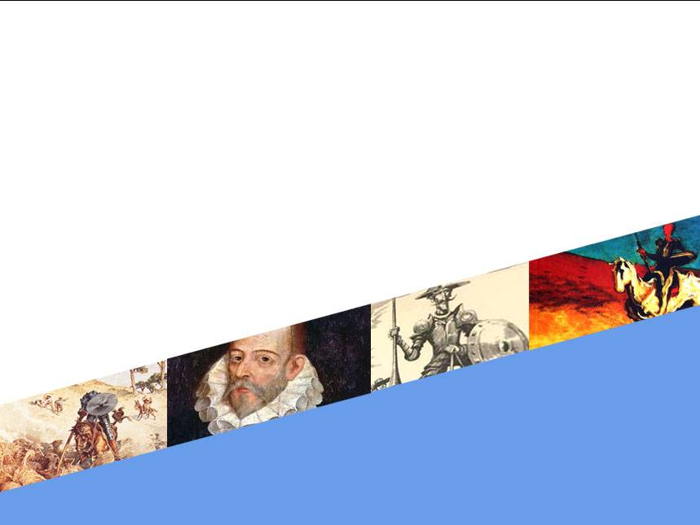
高中语文新课标人教必修5
名著导读
《堂吉诃德》
深圳实验学校高中部语文组
201-11-25

Slide 2
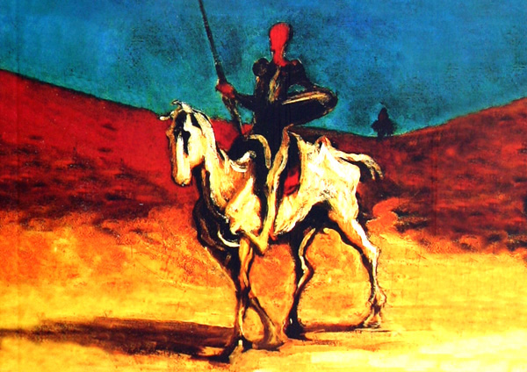
在一部书中有这样一个人物，
有人说他是疯子，也有人说他是英雄；
有人说他是懦夫，也有人说他是勇士；
有人说他是武士，也有人说他是诗人。
他就是西班牙作家塞万提斯笔下的——
堂吉诃德

Slide 3

歌 德
雨 果
海 涅
奥克斯
“塞万提斯的创作是如此地巧妙，可谓天衣无缝；主角与桑丘，骑着各自的牲口，浑然一体，可笑又可悲，感人至极……”
“塞万提斯、莎士比亚、歌德成了三头统治，在叙事、戏剧、抒情这三类创作里分别达到登峰造极的地步。”
“我感到塞万提斯的小说，真是一个令人愉快又使人深受教益的宝库。”
“人生在世，如果有什么必读的作品，那就是《堂吉诃德》。”

Slide 4
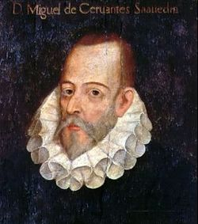
作者简介
米盖尔·德·塞万提斯·萨万德拉（1547年－1616年）是文艺复兴时期西班牙小说家、剧作家、诗人。他被誉为是西班牙文学世界里最伟大的作家。在他创作的作品中，以《堂吉诃德》最为著名，影响也最大，是文艺复兴时期现实主义杰作。

Slide 5
主要作品
1614年
《帕尔纳索游记》
1613年
《惩恶扬善故事集》
1605年
《堂吉诃德》
1585年
《伽拉泰亚》、《努曼西亚》

Slide 6
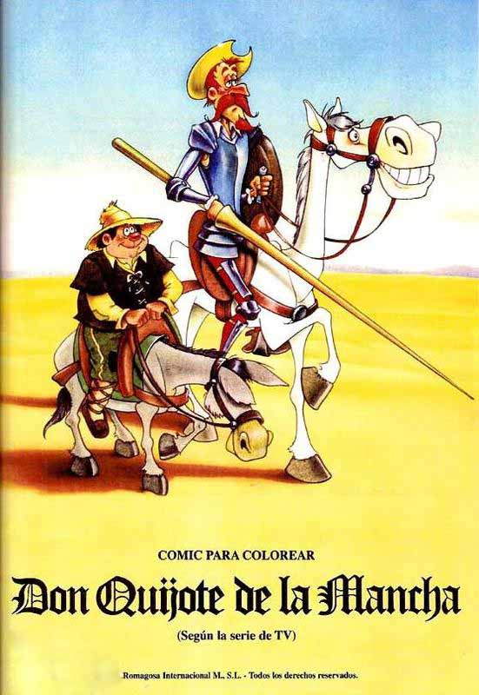
作品简介
著名长篇小说《堂吉诃德》（1602～1615）是塞万提斯的代表作。小说全名为《奇情异想的绅士堂吉诃德·台·拉·曼》，共2卷。

Slide 7
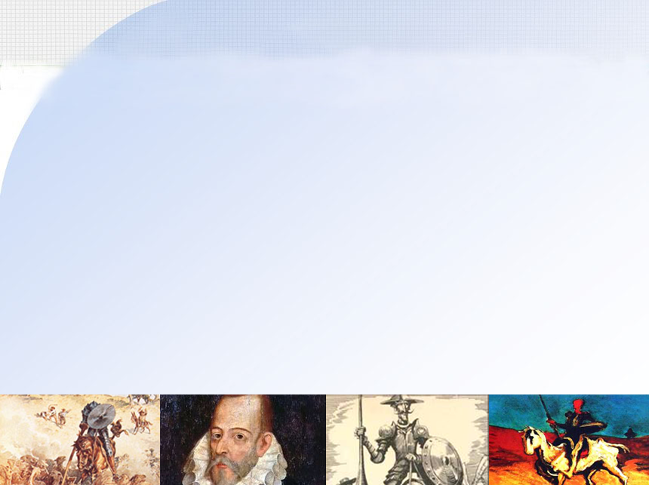
主要内容
主要描写一个瘦弱的没落贵族堂吉诃德因迷恋古代骑士小说，竟像古代骑士那样用破甲驽马装扮起来，以丑陋的牧猪女做美赛天仙的崇拜贵妇，再以矮胖的农民桑丘·潘沙做侍从，3次出发周游全国，去创建扶弱锄强的骑士业绩。以致闹出不少笑话，到处碰壁受辱，被打成重伤或被当做疯子遣送回家。

Slide 8
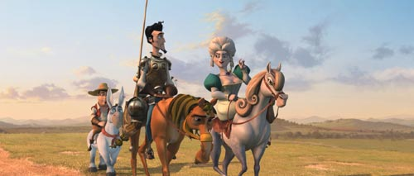
小说中出现的人物近700个，描绘的场景从宫廷到荒野遍布全国。揭露了16世纪末到17世纪初正在走向衰落的西班牙王国的各种矛盾，谴责了贵族阶级的荒淫腐朽，展现了人民的痛苦和斗争，触及了政治、经济、道德、文化和风俗等诸方面的问题。

Slide 9

社会背景
16世纪上半叶正是西班牙历史上的鼎盛时期。西班牙依仗它庞大的军队和无敌舰队称霸于欧美两大洲，成为一个军事大国。它的资本主义工商业也得到发展，经济上呈现出繁荣的景象，是欧洲最富庶的地区之一。与此同时，它的文化教育事业也得到迅速的发展。1492年西班牙的第一部语法书出版后，以卡斯提亚语为国语的语言日趋完善，出现了蒙特玛约尔的田园小说、流浪汉小说、骑士小说和鲁埃达的戏剧。文艺复兴思想的传入使西班牙的文学艺术进入了长达近两个世纪的黄金时期。

Slide 10
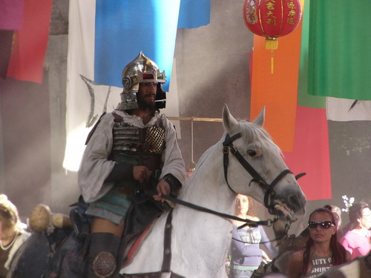
塞万提斯正是在这块文化沃土上成长起来的，他受到了意大利文艺复兴时期人文主义思想的感染与熏陶，对古代光辉的文化艺术有了更深刻的了解。这样，他便能在《堂吉诃德》中借主人公之口，对文化教育、贵贱等级、清廉公正、自由平等问题发表精辟的论述，闪耀出人文主义思想的光辉。

Slide 11
故事简介

Slide 12
出游前的准备工作
他把祖传下来的一套破盔甲找出来，擦了又擦，面甲坏了，他便用硬纸补上一个。他家有一匹瘦得皮包骨的马，他给它起了个好听的名字“驽骏难得”，意思是“原来是一匹驽马，现在是马中第一”。按照骑士的习惯，除了名马，还要选个意中人。他选中了邻村一位农家姑娘阿尔东沙·罗任索。他给她起为杜尔西内娅，意思是“甜蜜温柔”。他又做把长枪，臂上挎着盾牌，俨然像个骑士了。
记忆要点：盔甲、马、意中人

Slide 13
第一次出行的重要故事情节
受封仪式
解救牧童
与商人作战

Slide 14
受封仪式
堂吉诃德第一次出门是单枪匹马，为时两天。头一天，他在大路上看到一家客店，把它当作堡垒。店中站着两个妓女，他把她们当名门闺秀；他又把店主当成了堡垒长官。他想起自己是个未受封的骑土，便要求“堡垒官”给他封赠。这位店主看出堂吉诃德有点疯傻，入店后又打了骡夫，怕再出乱子，便赶快满足了堂吉诃德的要求。店主叫一男孩子点了蜡烛，又叫两个妓女跟着。他自己则拿了一本帐簿，要堂吉诃德跪在他的面前。然后，他对着帐簿念念有词，在堂吉诃德颈窝上狠狠打了一掌，又用剑在他肩膀上使劲地拍了一下，便由一个妓女给他挂上剑，另—个妓女给他套上马刺。封赠仪式便算完成了。堂吉诃德爬起来，谢了“长官”，满心喜悦。

Slide 15
解救牧童
第二天，他听从“长官”的劝告，决计回家一趟，因为他必须置办行装，还要找个仆从。在一座林子里，他看到一个十五岁左右的牧童被绑在树上，主人一面骂他丢了羊，一面用皮鞭狠命地抽打他。堂吉诃德路见不平，便拔刀相助，上前搭救了牧童，并警告和恐吓了那富农一番。然后，他扬长而去。等堂吉河德走后，那位富农重新把孩子绑上，更加拼命地抽打起来。

Slide 16
与商人作战
堂吉诃德遇见一伙商人。他要求商人们承认杜尔西内娅是绝世美人。商人们听到这些荒唐话不买账。堂吉诃德端起长矛，猛冲过去。结果，他被—个骡夫打下马来，躺在地上动弹不得。一个磨麦子的同村邻居发现了他，才把他搭救回家。

Slide 17
第二次出游经历
说服桑丘
大战风车
援救贵妇
大战羊群
争夺头盔
解救犯人

Slide 18
说服桑丘
堂吉诃德第二次出外当游侠是在十五天之后。他劝说了一个又矮又胖、满脸胡子的农民桑丘·潘沙做仆从。堂吉诃德允诺将来封他做海岛总督。桑丘家里很穷，正想出去碰碰运气，加上当仆从是赚工钱的，他便答应了。于是桑丘骑了一匹自家的骡子，跟在堂吉诃德瘦马后面，一同出发了。

Slide 19
与风车作战
他们看到郊野里有三四十架风车。这是西班牙农民借用风力推转石磨，磨麦子和饲料用的。堂吉诃德却把它当做三四十个巨人，把风车的翅翼看成是巨人的胳膊，要向前厮杀。尽管桑丘大喊这是风车，要阻挡他，但堂吉诃德脑子里装满了妖魔鬼怪一类的东西，连理也不理。他向第一架风车扑去，用长枪刺进了风车的翅翼。刚好这时起了一阵风，那风车把他的长枪折做了几段，堂吉诃德连人带马都被摔了出去。亏得桑丘上来搀扶，他才好不容易从地上爬了起来。当天，他们在林子里度过了倒霉的一夜。

Slide 20
援救贵妇
第二天，堂吉诃德遇见了一帮行人，后面还有一辆马车，车上是一位要到塞维利亚去的贵妇人。堂吉诃德把走在前面的两个戴面罩、撑阳伞的修士当成劫持公主的强盗。他提起枪冲了上去。一个修土从骡背上吓得跌了下来，另一个落荒而逃。接着，他和贵妇人的仆从打了起来。侍从的坐骑是匹不听使唤的劣骡，把他掀了下来。车上的贵妇人便连忙恳求堂吉诃德宽宏大量，手下留情，饶了她仆从的生命。堂吉诃德乐意地答应了。这样，他便赢得了出游以来的第一次胜利。桑丘佩服得五体投地，以为跟随这样一位英勇的主人，不久他总督的封赠就可以到手了。

Slide 21
大战羊群
大路上赶来了两群羊。堂吉诃德把公羊、母羊的叫唤，当成是“萧萧马嘶、悠悠角声、咚咚鼓响”，把羊群看成是出现在他面前的左右两支军队。他便紧握长枪，像一道电光似地冲了上去，举枪乱刺。这样一来，被他杀伤的羊可真不少。最后，他也被牧羊人用乱石打倒，还磕掉了三四颗牙齿。等到牧羊人走后，桑丘把堂吉诃德扶了起来，并抱怨主人不该自招烦恼。堂吉诃德对他解释说，他被魔法师捉弄了。魔法师由于妒忌他胜利，便把敌对的两军变成两群羊。

Slide 22
争夺头盔
这时，天下起雨来。一位路过的理发师把铜面盆顶在头上遮雨。堂吉诃德一见，硬说那是骑士的光灿灿的头盔，举枪冲了上去。理发师以为是强盗，赶快跳下骡背逃走了。堂吉诃德夺得了铜盆，把它当作骑士的头盔戴在自己的头上。

Slide 23
解救犯人
堂吉诃德遇见一队被押送到海船上服苦役的犯人。他同情他们的遭遇，杀散了押送人，把犯人全放了。他把犯人们都叫拢来，要他们别忘记他帮助他们恢复自由的恩德，命令他们向他的意中人杜尔西内娅报告他的功绩。结果犯人们不但不听从，反而使堂吉诃德挨了一顿揍，并夺去他们的衣物后逃之夭夭。堂吉诃德受伤而归家。

Slide 24
第三次出游
战胜镜子骑士
改称狮子骑士
受公爵夫妇戏弄 桑丘挨鞭打
骑木马
桑丘任总督
大战白月骑士

Slide 25
战胜镜子骑士
堂吉诃德第三次出游是在相隔一个月之后。经过外甥女和女管家的悉心照顾，他的身体调养好了。和桑丘暗暗商量了一阵子，又瞒着家人出游了。村里的大学生参孙.加尔拉斯，化妆成“镜子骑士”，在半路拦截他。加尔拉斯原想把堂吉诃德斗败后，使他回家。可是，加尔拉斯果的马绊了一跤，反而被堂吉诃德冲倒马下。这一胜利使堂吉诃德得意非凡。

Slide 26
改称狮子骑士
把“扶弱锄强，救危济困”当成自己应尽的职责。堂吉诃德在路上遇见一辆运载狮子的车辆。他想在狮子面前不甘示弱，决定和这兽中之王较量一番。他用长枪威逼管狮子的人把笼门打开。那狮子雄健威武，它伸了伸腰，又张了张嘴巴；但它似乎对胡闹无理的冒犯满不在乎。它没有冲出笼门，漫不经意地向四周看了一下，掉转身子，懒洋洋，慢吞吞地又在笼子里躺下了。堂吉诃德便吩咐管狮子的人打它几棍，让狮子发脾气跑出来。但管狮子的人不干。他假意地夸奖了堂吉诃德一番，随即把笼门关上了。这之后，堂吉诃德便给自己加了一个光荣称号“狮子骑土”。

Slide 27
桑丘挨鞭打
有一天，堂吉诃德在林子里遇到一对正在游猎的公爵夫妇。他们对堂吉诃德荒唐的事迹早有所闻。当他们知道眼前出现的就是堂吉诃德和他的仆从时，便想捉弄他们一番。他们以隆重的迎接骑士的典礼，把堂吉诃德迎回自己的城堡。公爵夫人尤其喜欢桑丘有趣的谈吐，便专门寻他开心。他们在夜间举办了一个大型的游猎会。公爵夫妇暗中令仆从装扮成魔法师和堂吉诃德的意中人杜尔西内娅。由魔法师把杜尔西内娅带到堂吉诃德面前，对堂吉诃德说，杜尔西内娅已着魔了，唯一解救办法是桑丘要承受3 300下鞭打，以惩罚桑丘曾欺骗主人，把一个过路的乡下女人说成是杜尔西内娅的过错。桑丘害怕鞭打，但他在主人恳求下，只好答应了。（不过，他提出一个条件：鞭打不能一下子兑现，要在今后陆续偿清。）

Slide 28
骑木马
在公爵花园里，堂吉诃德和桑丘被蒙上眼睛，坐在一只大木马上。公爵叫人抬来几只大风箱，朝着他们拼命鼓风，弄出各种声响，堂吉诃德凭自己的想像，以为正在空中飞行去和魔法师作战呢。然后，人们用亚麻点燃木马的尾巴。马肚子里装满了花炮之类，立即——阵噼噼啪啪的爆炸，把堂吉诃德和桑丘都抛跌在地上。堂吉诃德睁开眼，看到人们都伏在地下，他的长枪插在一张白羊皮纸上。上面写着上天对他功绩的褒扬，说他已解脱了伯爵夫人的苦难。公爵夫妇装得十分惊讶的样子，把一场闹剧扮演得像真的一样。

Slide 29
桑丘任总督
堂吉诃德主仆遇上公爵夫妇，他们拿这对主仆开心，任命桑丘到海岛上做总督。桑丘在担任总督的短短几天里，断事公平合理，为官清廉正直，还制定了一系列的法令，受到人们的颂扬。后来公爵派人伪装敌人进攻海岛，把桑丘打得遍体疼痛。桑丘觉得当总督的日子并不好过，于是辞官不做，回去寻找主人。

Slide 30
大战白月骑士
堂吉诃德主仆辞别公爵动身离开。路上他们遇见了 “白月骑士”，他指名要和堂吉诃德决斗，而且他们双方商定：谁输了，便让对方发落。结果“白月骑士”把堂吉诃德撞下马来，把他斗败了。“白月骑士”罚他回家去，一年之内不准外出。原来这个“白月骑士”不是别人，正是同乡参孙·加尔拉斯果学士化装的。堂吉诃德不知就里，只好遵从约定，灰心丧气地往家走。

Slide 31
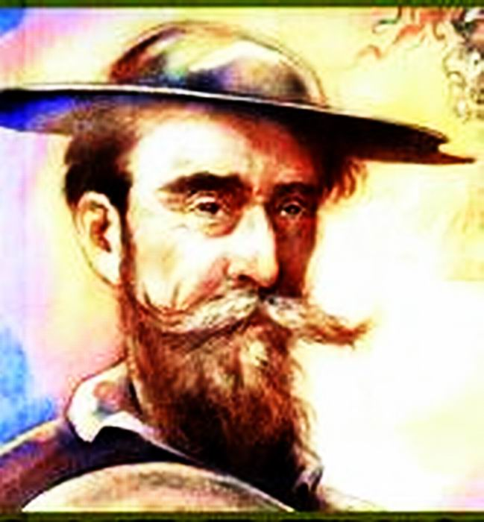
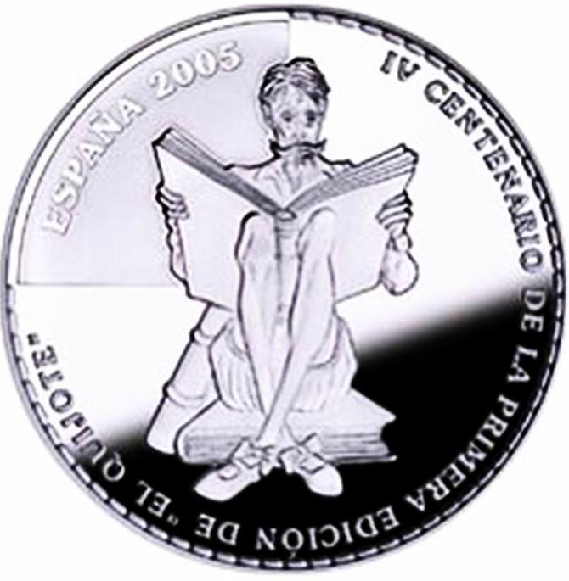
堂吉诃德
2005年，西班牙皇家造币厂发行的10欧元银币。正面表现的是坐在书堆上认真阅读的堂吉诃德。

Slide 32
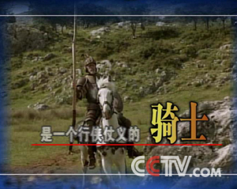
走进堂吉诃德
疯狂的骑士
他是一位骑士宁可勇敢过头而鲁莽，也不肯因勇敢不足而怯懦的骑士，他是一位在狂欢中创造自己梦幻国度的“哭丧着脸的骑士”。

Slide 33
他的志愿是：
走遍世界各地，扫尽天下不平事，“解放一切受苦难的人”，“谋求公众福利”。
————————————————

Slide 34
堂吉诃德形象分析
Ａ.脱离实际，迂阔顽固，耽于幻想（可笑）
Ｂ.学识渊博，富于理想，甘于献身品德善良，精神崇高（可爱）
Ｃ.目的是崇高的，方式是可笑的。（可悲）
如同小说结尾所说：“他活着是个疯子，死了是个智者。”

Slide 35
堂吉诃德形象的意义
A.反映了作者的思想矛盾，即具有人文主义理想又找不到实现理想的道路的矛盾；
B.批判了骑士制度和骑士文学；塞万提斯说：“这是对骑士文学的一种讽刺，要把骑士文学万恶的地场完全捣毁。”
堂吉诃德的形象已经不是古代封建骑士的简单再现，也不仅仅是一个引人发笑的滑稽人物。堂吉诃德，是一个“永远前进的形象”，是一个具有特定含义的名词，成了不自量力、脱离实际、耽于幻想、主观主义、迂腐顽固、落后历史进程的同义词。

Slide 36
桑丘•潘沙的形象
西班牙农民的典型，他与堂吉诃德既对立又互为补充。
讲求实际，反映出农民的狭隘和目光短浅。
代表了劳动人民的机智、善良和乐观精神。他对现实有正确的判断力；谈吐诙谐，妙语连珠；跟堂吉诃德吃尽苦头，但终未弃他；在当总督的日子里，他断案如神，执法严明，锄强扶弱。堂吉诃德为之奋斗一生没有做到的，他做到了。

Slide 37
害你哭的人爱你深。
无论瓦罐碰了石头，或者石头碰了瓦罐，遭殃的总是瓦罐。
拿到了线头就抽开了线球。
天空的老鹰不如手里的麻雀。
乘着顺风，就该扯篷。
老母鸡一个蛋也孵。
别人的痛苦，一根头发丝都挂得住。
礼物碾得碎岩石。
背上驭着银和金，驴儿上山就有劲。
看见我怀孕了，却指望我是处女。
桑丘妙语录

Slide 38
绝妙的对比：堂吉诃德与桑丘·潘沙
形象、高矮、胖瘦、坐骑、性格、谈吐……
堂吉诃德以理想主义为基调，既可笑，又可爱、可悲；品德善良，精神崇高，勇敢过人，但又脱离实际，迂阔顽固，以幻想代替现实，是一个硬充骑士、引人发笑的滑稽人物；滑稽癫狂中有着清醒的理性和真知灼见。
桑丘的性格以顽固或执拗现实主义为核心，有着西班牙农民的狡黠和怯懦。其主要性格特征是：“头脑简单而不失聪明，思想狭隘而不失诚实，胆小贪财而不失纯朴，备遭凌辱而不失善良，历经艰难而不失乐观。”
“这位呱呱叫的侍从” 头脑清醒，讲求实际，语言朴实风趣。一方面他咒骂主人是个“十足的疯子”，一方面幻想主人的许诺能实现——有朝一日他当上“海岛总督”。主人的祟高品德和追求正义的理想深刻地影响了他，西班牙农民的善良、忠诚、机智和乐观精神在他身上逐渐放出光芒。

Slide 39
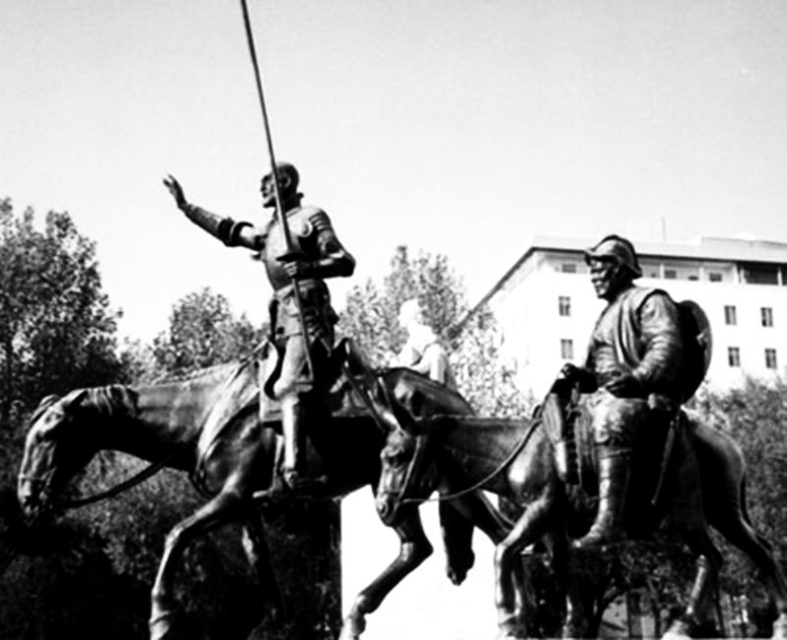
马德里的唐吉诃德主仆雕像

Slide 40
探求深蕴
含泪的笑
在欧洲一切著名的文学作品中，把严肃和滑稽、悲剧性和喜剧性、生活中的琐屑和庸俗与伟大和美丽如此水乳交融，这样的范例仅见于《堂吉诃德》。
——俄国著名文学批评家 别林斯基
他们一个是可笑的理想主义者，一个是可笑的实用主义者。但是堂吉诃德属于过去，桑丘却属于未来。
——朱光潜
《堂吉诃德》是一个令人伤感的故事，它越是令人发笑，则越使人难过。这位英雄是主持正义的，制服坏人是他的唯一宗旨。正是那些美德使他发了疯。
——拜伦

Slide 41
《堂吉诃德》的悲剧在于它肢解了曾经神圣的道德观念，而这种肢解是建立在一个个沉重的矛盾之上的：要消灭即将衰亡的虚伪的骑士道，却设计了一个柔弱但真诚的卫道士。于是，人们在与腐朽道德战斗时，突然发现面前站着的“敌人”是个柔弱的老头，没有了摧枯拉朽的快感，没有了流血牺牲的英勇，甚至在面对一个弱者的抵抗时，会检讨自己的正义性。
恰好，堂吉诃德奉行的不是虚伪的骑士道，不是道貌岸然的道德欺骗，而是人们久违了的一种精神：对上帝的无限忠诚，对爱情的至死不渝。

Slide 42
当堂吉诃德开始为自己的精神家园而战时，第二层矛盾出现了：
真正意义上的骑士道早就被虚伪的道德所渗透演变，而世俗的价值观已经犹如一艘笨重的航空母舰，从对上帝的忠诚、对英雄的崇敬转向了对个体价值的追求。
世俗价值观的改变虽然具有滞后性，但同时具有强大的惯性和持久的韧性，瘦弱但张狂的堂吉诃德却妄想扭转它，所以，他可以仅凭着信仰的力量不顾自身的渺小而义无反顾地冲向巨大风车，而其身后扬起的却是一股荒谬的尘埃。

Slide 43
堂吉诃德存在的必要性--他成了一个多余的人，以致后来被“确诊”为“疯子”。疯子的价值观自然是被正统价值观拒之于外的，而堂吉诃德的梦想却因其包含了人类本性的美德而具有合理性，世俗对合理性的拒绝就构成了另一个层面上的矛盾。
第一部中理发师和神父的将计就计的哄骗如果还是世俗价值对堂吉诃德善意的招安的话，第二部中公爵的故意取乐则宣告了世俗价值对他的彻底否定、排斥和唾弃，干脆失去了被整合的意义，仅仅可用来取乐了。这就给这种拒绝染上了一层悲剧色彩。

Slide 44
悲剧并没有结束。
卡夫卡和鲁迅创造的悲剧是寻不到出路的，但无论主人公多么特立独行，他们还在坚持。
塞万提斯却尖刻地毁灭了最后一丝希望--堂吉诃德临终前“悔过了”，这便不再是一个卫道士的死亡，而是一种价值观的绝迹，堂吉诃德成了骑士道和英雄主义的回光返照。
当道德的热情在历史的冰冷面前熄灭时，尘埃落定了，旗帜倒下了，疯狂的火种熄灭了，世界又复归冰冷和黑暗……

Slide 45
疯狂，是他在黑暗中唯一的希望。只有活在疯狂之中，堂吉诃德才能乐观地面对冷漠的世界，人们自私自利的丑恶嘴脸，才能不顾众人的嘲笑拯救弱小的人们，才能忽略被拯救的人反过来的取笑而继续坚定自己的信念。
“天叫我生在这个铁的时代，是要我恢复金子的时代，一般人所谓的黄金时代”(堂)
在这个世界上，最悲哀的不是没有信仰，而是你的信仰成为大众攻击的对象，这种时候，理智是无法坚守阵地的，反倒只有疯狂，只有那种不顾一切的疯狂才能守住心中最后一片净土。

Slide 46
艺术成就
讽刺和夸张的手法，现实与幻想相结合；
拟骑士传奇的形式。
摒弃了骑士传奇的虚幻性，吸收了流浪汉小说的写实性。

Slide 47
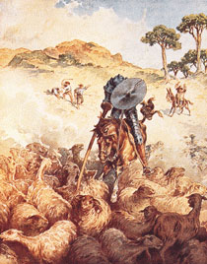
表现了对文学创作的思考
作品的思想倾向
1
嘲讽了流行一时的骑士小说
2
深刻地揭示了理想与现实的矛盾
3
隐含着对西班牙现实深刻的理解

Slide 48
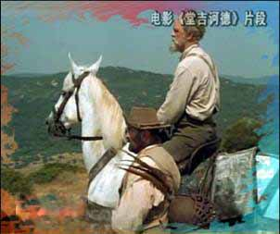
作品的艺术价值
塞万提斯通过《堂吉诃德》的创作奠定了世界现代小说的基础。

Slide 49
人物形象分析
人物评价
性格特征
疯狂可笑
忠贞无畏
可笑的理想主义者
堂吉诃德
贪图享受
公正严明
可笑的实用主义者
桑丘·潘沙

Slide 50
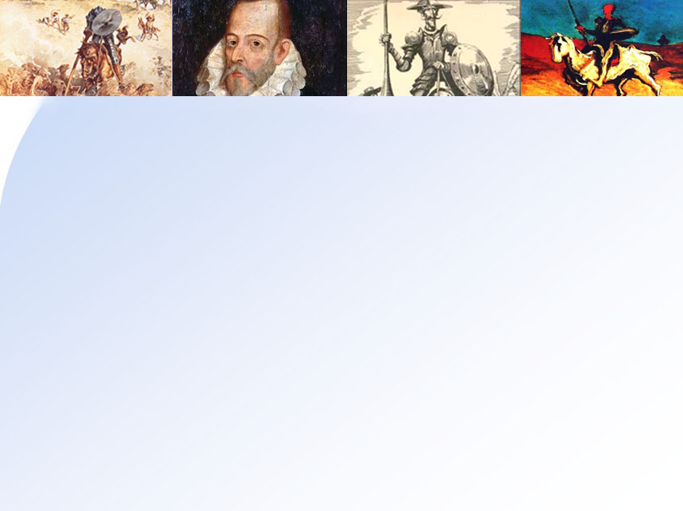
思考练习
读《堂吉诃德》对我们来说，有什么现实意义？
本书一方面针砭时弊，揭露批判社会的丑恶现象，一方面赞扬除暴安良、惩恶扬善、扶贫济弱等优良品德，所有这些，都是人类共同的情感，它可以穿越时空，对每个时代、每个民族都具有永恒的价值，在相隔四个世纪之后，仍感动着每一个读者。

Slide 51
堂吉诃德和桑丘主仆二人的三次游侠冒险经历。
第一次出游 救牧童，被商人打伤，像干尸一样横在驴身上被邻居送回。
第二次出游 他说服了桑丘·潘沙做他的侍从，答应有朝一日让他做岛上的总督。这次是打风车(战巨人)、救贵妇(解救被妖僧劫持的公主)、战羊群(支援弱军战胜强敌)、释犯人，终又受伤而归。
第三次出游 桑丘在公爵的一个镇上当了“总督”，堂吉诃德想在此实现他的改革社会的理想，但却受尽贵族的愚弄，险些丧命。最后，堂败于“白月骑士”手下，从此卧床不起，临终方才醒悟。

Slide 52
欧美文学名著选读
堂吉诃德大战风车
这时他们发现了田野里的三十四架风车。
堂吉诃德一看见风车就对侍从说：
“命运的安排比我们希望的还好。你看那儿，桑乔·潘萨朋友，就有三十多个放肆的巨人。我想同他们战斗，要他们所有人的性命。有了战利品，我们就可以发财了。这是正义的战斗。从地球表面清除这些坏种是对上帝的一大贡献。”
“什么巨人？”桑乔·潘萨问。
“就是你看见的那些长臂家伙，有的臂长足有两里呢。”堂吉诃德说。
“您看，”桑乔说，“那些不是巨人，是风车。那些像长臂的东西是风车翼，靠风转动，能够推动石磨。”
堂吉诃德说：“在征险方面你还是外行。他们是巨人。如果你害怕了，就靠边站，我去同他们展开殊死的搏斗。”
说完他便催马向前。侍从桑乔大声喊着告诉他，他进攻的肯定是风车，不是巨人。可他全然不理会，已经听不见侍从桑乔的喊叫，认定那就是巨人，到了风车跟前也没看清那是什么东西，只是高声喊道：

Slide 53
“不要逃跑，你们这些胆小的恶棍！向你们进攻的只是骑士孤身一人。”这时起了点风，大风车翼开始转动，堂吉诃德见状便说：
“即使你们的手比布里亚柔斯的手还多，也逃脱不了我的惩罚。”
他又虔诚地请他的杜尔西内亚夫人保佑他，请她在这个关键时刻帮助他。说完他戴好护胸，攥紧长矛，飞马上前，冲向前面的第一个风车。长矛刺中了风车翼，可疾风吹动风车翼，把长矛折断成几截，把马和骑士重重地摔倒在田野上。桑乔催驴飞奔而来救护他，只见堂吉诃德已动弹不得。是马把他摔成了这个样子。
“上帝保佑！”桑乔说，“我不是告诉您了吗，看看您在干什么？那是风车，除非谁脑袋里也有了风车，否则怎么能不承认那是风车呢？”
“住嘴，桑乔朋友！”堂吉诃德说，“战斗这种事情，比其它东西更为变化无常。我愈想愈认为，是那个偷了我的书房和书的贤人弗雷斯通把这些巨人变成了风车，以剥夺我战胜他而赢得的荣誉。他对我敌意颇深。不过到最后，他的恶毒手腕终究敌不过我的正义之剑。”

Slide 54
4.你认为堂吉诃德可笑还是可爱？为什么？
两者皆有。可笑的是他的愚昧，可爱的是他的执着。
5.滑稽与崇高是两个对立的美学概念。然而，为什么说堂吉诃德既是滑稽，又是崇高的？
他一心想重整骑士道精神，值得人们敬仰。但经历的故事让人哭笑不得， 归根结底是因为他所处的时代没有这种精神，所以他才执着的追求与寻找着。
6.什么是堂吉诃德精神？人类需要堂吉诃德精神吗？
为了心中的理想而不惜一切代价，勇往直前的精神。

Slide 55
1999年山东高考满分作文：
堂吉诃德新传
桑丘带着他的主人堂吉诃德和他的朋友们来到了现世。他为他的主人的疯疯癫癫深感头痛。听说，现世有人能够移植记忆，桑丘非常高兴，因为这一移植便可将其主人头脑中的关于古代侠士的记忆去除了。
记忆移植手术非常顺利。在桑丘喜悦的笑脸中，我们可以看出堂吉诃德很健康。昏睡的堂显得非常安详，他的眼睛看起来比以前更亮了。
堂醒来后的第一句话是：“我的电脑呢?快把我的秘书叫来……”桑丘呆呆地站在那里，因为他已经无法再认识这位新堂了。
据了解，堂换的是电脑奇才比尔·盖茨的记忆。难怪堂是那样的现代呢!
桑丘带着他的新主人，有些懊丧地回到故园。堂不再去追赶那些羊群，也没有再去傻乎乎地与大风车博斗，而是天天思考计算机的开发。听说堂回来了，朋友们都来看望他。新堂出来向他的朋友打招呼，这可把朋友们吓坏了。你看，堂穿的是什么呀!黑色的外套，带有明晃晃、亮晶晶的东西(其实那是扣子)，脚下不再是牛皮靴，而是没有筒的鞋。人们呆住了。桑丘急忙出来向大家解释原因，大家更觉得不可思议。“现代人类怎么这么厉害！他们发明了什么电脑，还有什么因特网全球通，坐在家里便可以漫游世界，这会儿竟然把什么比尔的记忆移植到我们堂的头脑里来了……”接着便是人们的慨叹声和啧啧声。

Slide 56
新堂觉得很是光荣。他一字一顿地说：“各位，在以后的日子里，为适应全球信息化的需要，我建议大家去学电脑，我会免费教你们的……”刚说到这里，人群在一阵潮涌般的哄笑声中散去了。
新堂有些诧异，桑丘也有些懊丧。
新堂在以后的日子里，常常大发脾气,，向桑丘要电脑软件，要秘书，要电脑资料……这使得桑丘感觉到比以前更加难过，更加头疼。
桑丘左思右想，最后还是决定把比尔的记忆去掉，把原堂的记忆换回来。
黄尘古道，瘦马飞奔，一把长矛空中乱摇。做了记忆复位移植的堂吉诃德又回来了……
【点评】作者竟然让西班牙著名小说中的堂吉诃德和桑丘主仆二人做了文章的主角，这种想象不说是匪夷所思，也可以说是太奇特了。而作者又能把情节编设得那么合情合理，那么符合主仆二人的性格特点，这确实是难能可贵的。文章的语言又是那么老道，那么像一种成熟的小说语言。“黄尘古道，瘦马飞奔，一把长矛在空中乱摇”，一个活生生的堂吉诃德不是“又回来”了吗？很明显，这一切都来自作者具有的很好的外国文学基础，很好的文字表达功力，自然，更少不了作者具有的丰富的想象能力与再创造能力。而这一切，绝对不是只靠背诵、只靠课文能得来的。我们为有这样的优秀作文感到高兴，为有这样的优秀考生而感到高兴！文章的结尾，“新堂”又变成了“旧堂”，塞万提斯先生当为后人未篡改他小说笔下的人物性格而庆幸，不过我们却隐隐约约地感到了几丝遗憾。还值得一提的是，本篇作文出自一份理科考生的试卷。
【附】1999年高考作文题目
请以“假如记忆可以移植”为作文内容的范围，写一篇文章。
要求：1.写作时可以大胆想象，内容只要与“假如记忆可以移植”有关就符合要求，具体的角度和写法也可以多种多样，比如编述故事，发表见解，展望前景，等等；2.题目自拟；3.除诗歌外，其他文体不限；4.不少于800字。

Slide 57
再见

